Slide 1
RPA 프로세스 분석 설계서
[ACME Update Work Item]
목 차
개요
업무 변화 모습
상세 업무 프로세스
2021.7.

Slide 2
History
생성일 | 버전 | 내용 | 작성자
2023-04-28 | 0.1v | 최초 작성 | 김 정빈
 |  | -이하 여백-

Slide 3
개요
■ 업무 수행 기준
구분 | 현재 | RPA 적용 후 | 기타
업무 담당자 | - | 김 정빈 | -
업무 수행 주기 | Ex) 1일 1회 | 1일 1회 | -
업무 시간 | Ex) 3시간 | 1시간 | -
■ 사용 시스템 현황
System | 메뉴(기능) | 사용권한 | 기타
Chrome | 웹 페이지 조작, 데이터 수집 | - | -

Slide 4
RPA Process Diagram
프로세스
ACME Update Work Item
Process Start
Process End
End
SHA1, ACME, ACME Update 사이트 OPEN
Init
정상 작동 확인 메일 전송
無
Process
로그인 여부 확인
남은 데이터 유무 확인
Y
有
N
로그인
Work Item 메뉴로 이동
Work Item 데이터 수집
SHA1 페이지에서 WIID데이터 암호화
암호화한 데이터를 ACME Update 페이지에 적용

Slide 5
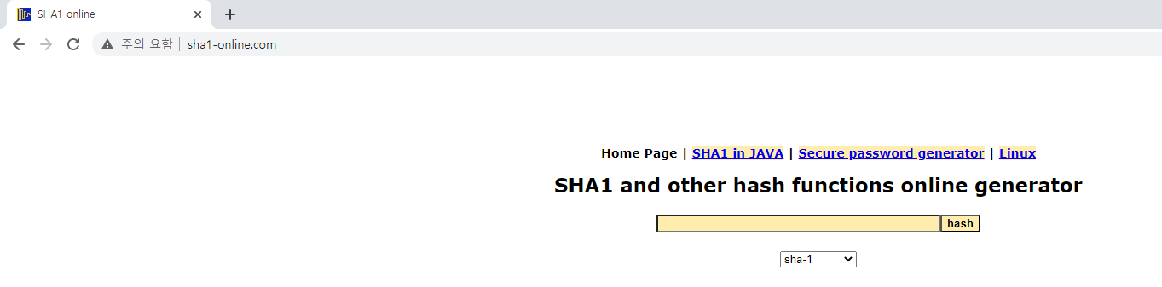
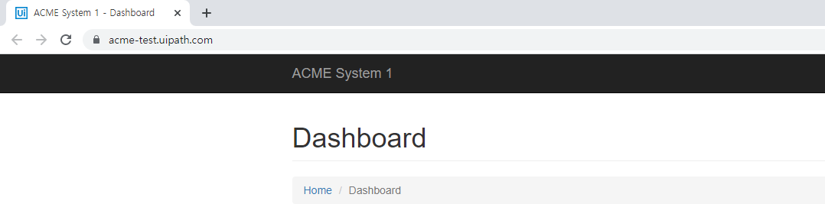
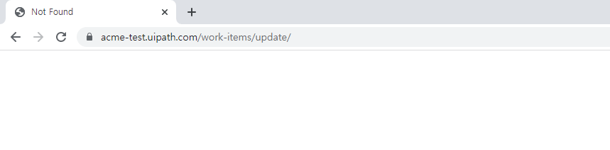
상세 업무 프로세스
프로세스 | 웹 페이지 OPEN
프로세스 정의 | Init - SHA1, ACME, ACME Update 페이지를 열어둔다.
필요 정보 | 각 페이지의 URL주소
상세 절차 및 방법
프로세스 종료 후, Output | OPEN된 세 페이지
ACME URL
https://acme-test.uipath.com/
SHA1 URL
http://www.sha1-online.com/
ACME Update URL
https://acme-test.uipath.com/work-items/update/

Slide 6

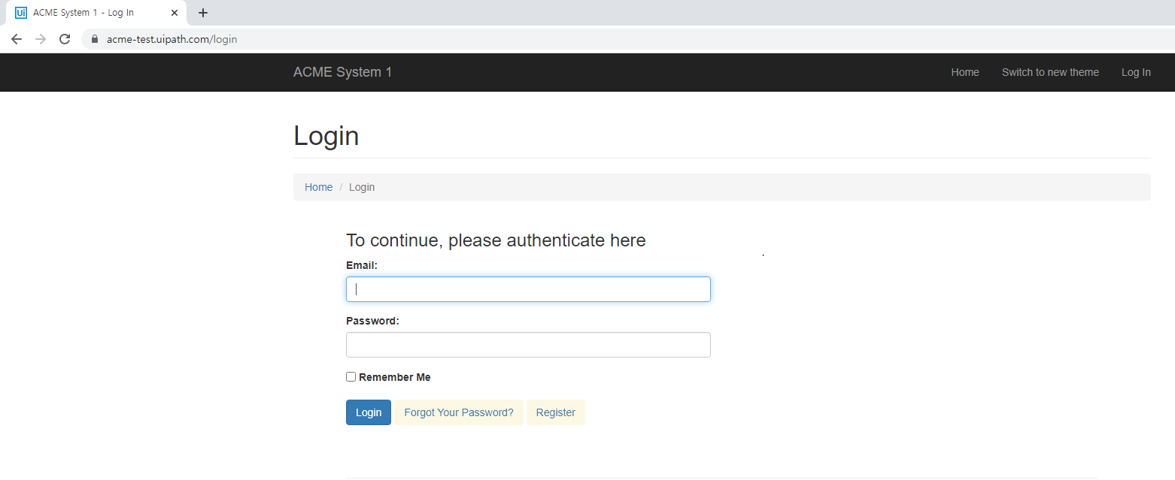
상세 업무 프로세스
프로세스 | ACME 로그인
프로세스 정의 | Init - ACME 로그인 여부를 확인하고 로그인
필요 정보 | ACME ID, PW
상세 절차 및 방법
프로세스 종료 후, Output | 로그인 된 ACME 페이지
Log Out 버튼으로 로그인 유무를 판단하여
Log Out 버튼이 없을 경우 로그인 후 진행

Slide 7
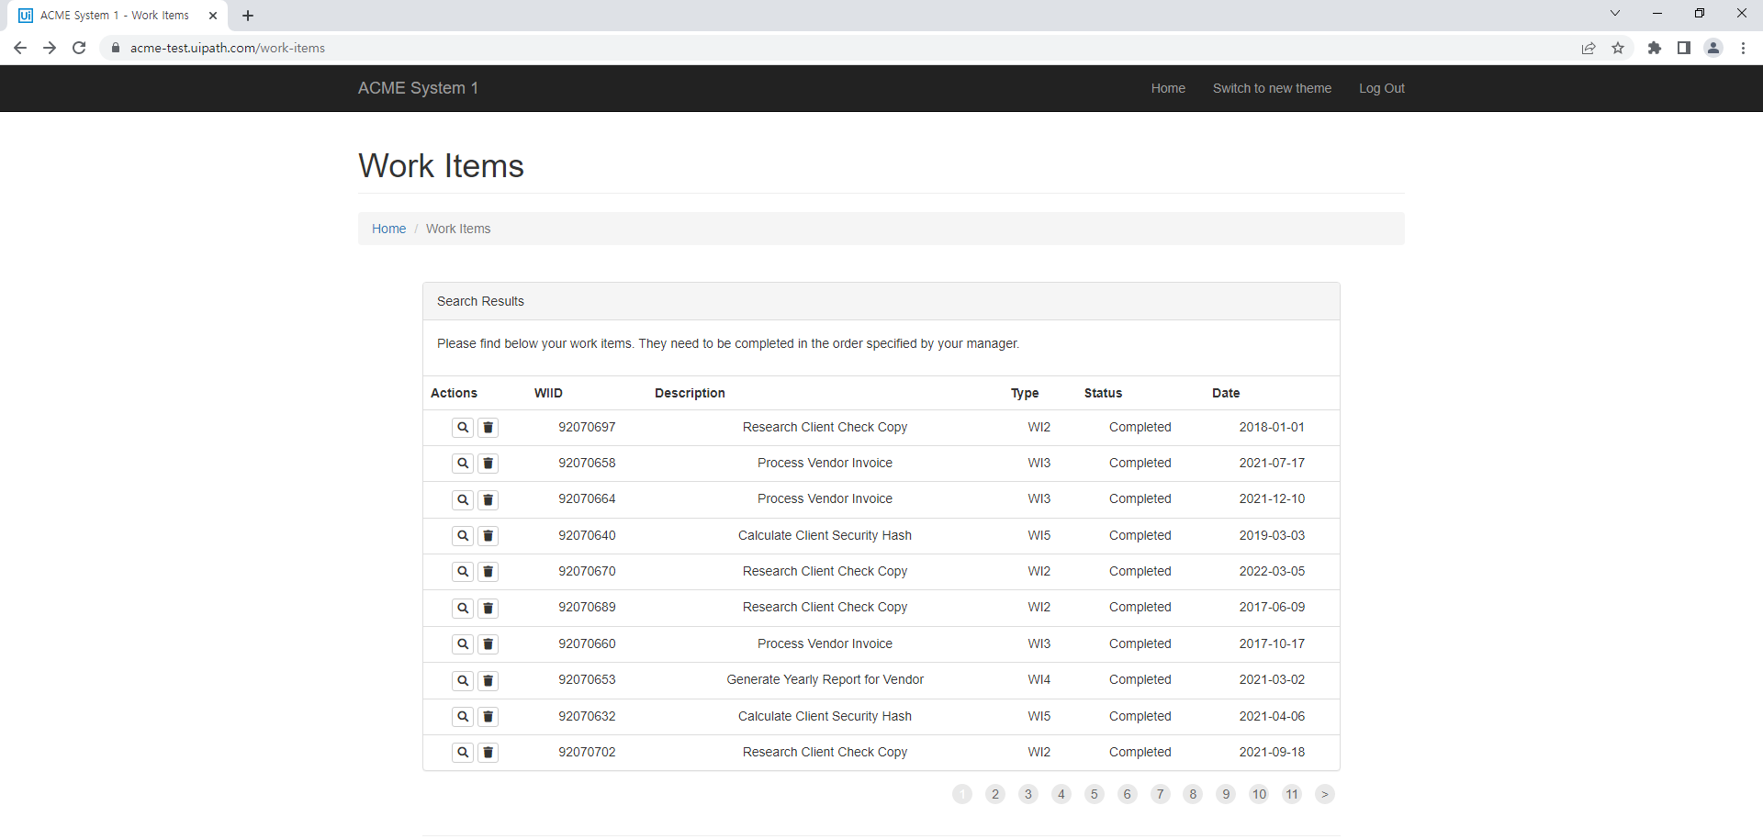
상세 업무 프로세스
프로세스 | Work Item 데이터 수집
프로세스 정의 | Process - Work Item의 데이터를 수집한다.
필요 정보
상세 절차 및 방법
프로세스 종료 후, Output | TransactionData – Work Item의 데이터 테이블

Slide 8
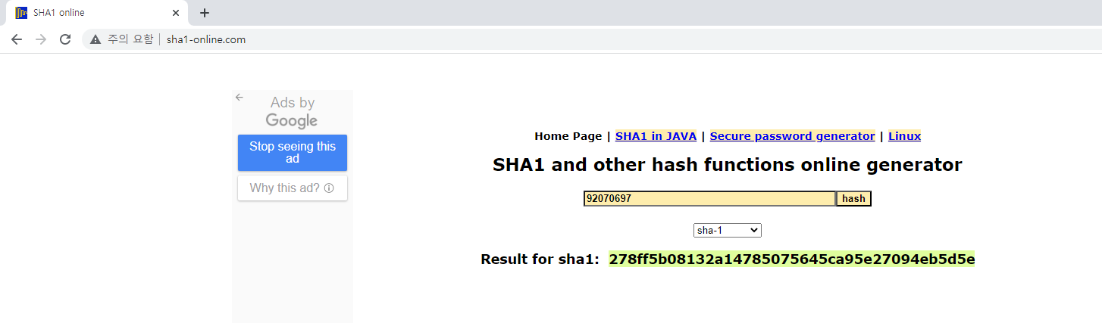
상세 업무 프로세스
프로세스 | WIID데이터 암호화
프로세스 정의 | Process - TransactionItem으로 가져온 WIID데이터를 SHA1 사이트에서 암호화
필요 정보 | TransactionItem으로 가져온 WIID데이터
상세 절차 및 방법
프로세스 종료 후, Output | 암호화된 WIID데이터
- SHA1 페이지를 열어 둔 창으로 이동하여 WIID값을 입력하여 암호화

Slide 9
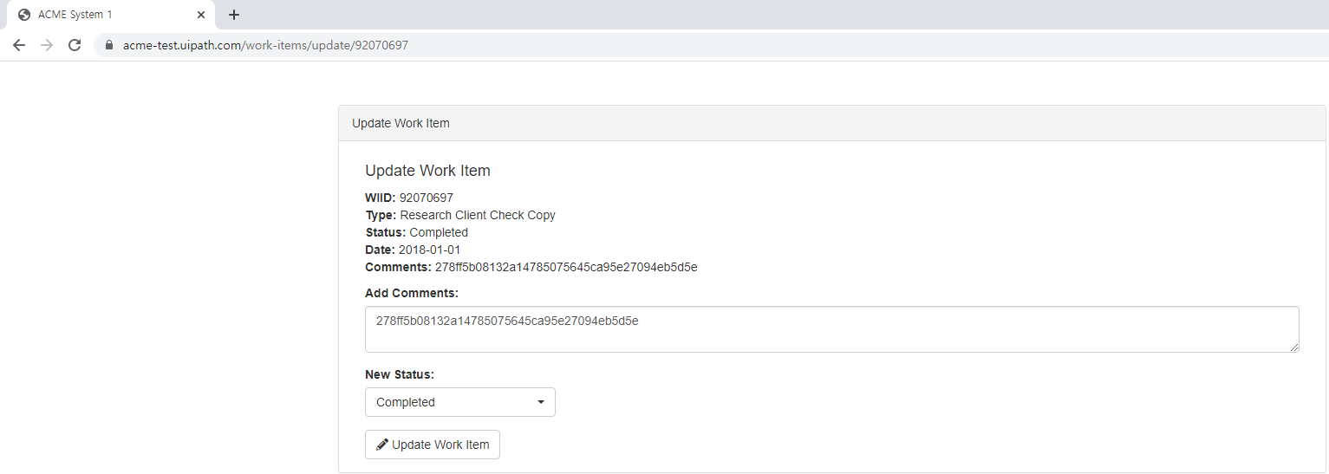
상세 업무 프로세스
프로세스 | Work Item Update
프로세스 정의 | Process - Work Item Update 페이지에서 Update
필요 정보 | 암호화된 WIID데이터, 선택할 Status값
상세 절차 및 방법
프로세스 종료 후, Output | Update된 Work Item
- ACME Update Work Item 페이지를 열어둔 창으로 이동
- Add Comments에 암호화된 WIID값을 입력
- New Status값을 Status로 선택하고 Update

Slide 10
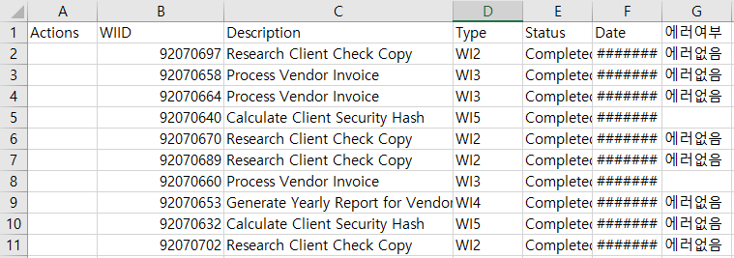
상세 업무 프로세스
프로세스 | 에러 확인 엑셀 작성
프로세스 정의 | End – 에러 확인을 위한 엑셀 작성
필요 정보 | 에러 여부 데이터
상세 절차 및 방법
프로세스 종료 후, Output | 에러 여부가 기록된 엑셀 파일
- 에러가 없을 경우 에러 여부에 에러 없음이 작성된 엑셀 작성

Slide 11

상세 업무 프로세스
프로세스 | 확인 메일 전송
프로세스 정의 | End – 정상 작동 시 보내는 메일과 에러 발생시 보내는 메일을 다르게 하여 에러를 확인
필요 정보 | 보내는 사람 구글 메일 ID, 보내는 사람 구글 2차 암호, 받는 사람 메일 ID
상세 절차 및 방법
프로세스 종료 후, Output | 정상 작동 확인 메일

Slide 12
END

